Slide 1
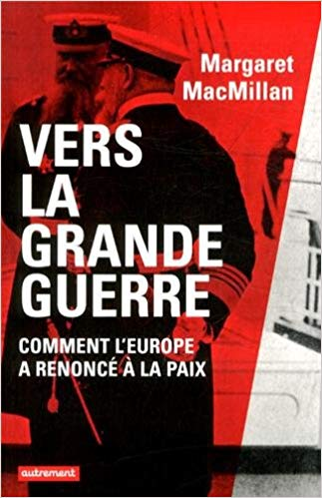
HGGSP Enseignement de spécialité Terminale Thème 3 Histoire et mémoires
Axe 1
Histoire et mémoires des conflits
Jalon 1
Un débat historique et ses implications politiques : les causes de la Première Guerre mondiale
Christophe Portalez, professeur au lycée Mistral, Avignon
Site académique d’histoire-géographie : Terre Ouverte
http://www.pedagogie.ac-aix-marseille.fr/jcms/c_43559/fr/accueil

Slide 2
Introduction
Niveau: Terminale – Spécialité HGGSP
Thème: Histoire et mémoires
Axe 1: Un débat historiographique et ses implications politiques : les causes de la Première Guerre mondiale
Situation d’apprentissage: Travail de groupe sur des corpus de documents; présentation orale avec questions
Situation d’évaluation: évaluation par les pairs; évaluation formative
Mots clefs: « mini séminaire » ; oral ; Première Guerre mondiale ; débat historiographique ; Pierre Renouvin ; Fischer ; Christopher Clark ;
Présentation de la ressource : L’objectif est de faire travailler les élèves sur un débat historiographique et ses implications politiques, qui permet aussi d’interroger le rôle de la connaissance historique dans une société ainsi que d’appréhender la dimension évolutive et de débat de la science historique. Pour cela, cette ressource propose de faire travailler les élèves sur trois corpus documentaires, correspondant à trois « temps historiographiques » définis par l’enseignant, dans le cadre d’un « mini séminaire », sur le modèle universitaire. Cela afin de participer à l’apprentissage de la prise de parole, du questionnement et des débats, tout en travaillant des compétences d’analyse de documents et de travail en groupe.
Site académique d’histoire-géographie : Terre Ouverte
http://www.pedagogie.ac-aix-marseille.fr/jcms/c_43559/fr/accueil

Slide 3
Rappel programme – Descriptif thème 3 HGGSP
Historiographie
(hist. militaire, diplomatique, politique, sociale)
Utilisation de l’histoire ou de la mémoire d’un conflit
Articulations entre les mémoires (évolutives) et l’histoire d’un conflit

Slide 4
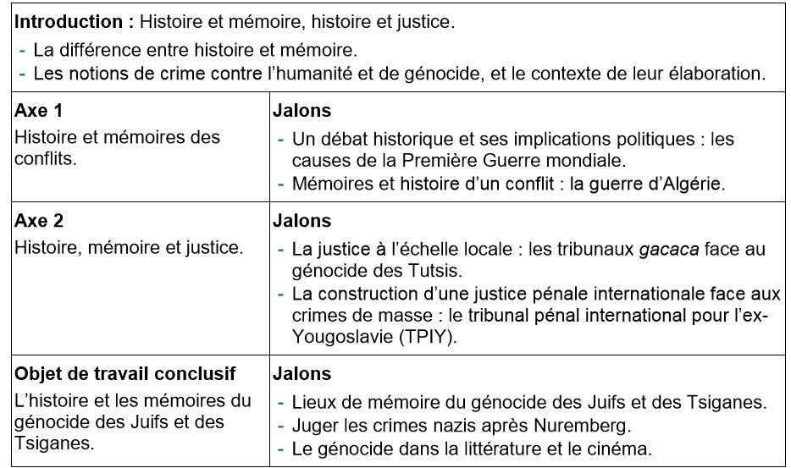
Axe 1, Jalon sur la Première Guerre mondiale
7h, donc – de temps consacré à l’Algérie, gain de temps
Site académique d’histoire-géographie : Terre Ouverte
http://www.pedagogie.ac-aix-marseille.fr/jcms/c_43559/fr/accueil

Slide 5
Quelques remarques préliminaires
« Un débat historique et ses implications politiques : les causes de la Première Guerre mondiale »
Le programme précise plus haut que c’est « l’exemple des responsabilités des Etats dans le déclenchement de la guerre » qui est le sujet, et non donc la recherche de facteurs économiques, sociaux…
Le terme de « causes » a été préféré à celui « d’origines » (Renouvin…).
Quand faire commencer notre question? 1914? Ou 1^{ers} écrits d’historiens?
Site académique d’histoire-géographie : Terre Ouverte
http://www.pedagogie.ac-aix-marseille.fr/jcms/c_43559/fr/accueil

Slide 6
Comment expliquer la présence de ce jalon?
A brûle pourpoint, cela paraît une question historiographique ancienne voire datée (P. Renouvin, F.Fischer…)…
En réalité, comme l’écrit Louise Mussat (CNRS):
« En France, la question des origines de la Grande Guerre est peu à peu délaissée, car "la recherche en histoire diplomatique a cédé la place à une recherche centrée sur l’histoire sociale et culturelle de l’époque", analyse N. Beaupré. Mais, dans les pays anglo-saxons, elle demeure brûlante. Jugez plutôt : à la fin du XXe siècle, pas moins de 25 000 livres et articles étaient publiés sur le sujet. »
Source: https://lejournal.cnrs.fr/articles/nouveaux-regards-sur-lorigine-du-conflit
Site académique d’histoire-géographie : Terre Ouverte
http://www.pedagogie.ac-aix-marseille.fr/jcms/c_43559/fr/accueil

Slide 7
Un « best-seller »
+ de 300 000 exemplaires vendus, dans 17 langues, dont 160 000 en Allemagne.
Impact fort dans ce pays : interroge la mémoire Il remet au centre des causes de la Première Guerre mondiale la Serbie dans le théâtre balkanique, et son allié la Russie, l’Allemagne et l’Autriche-Hongrie sont – tenue pour responsable
Se concentre sur chefs d’Etat et diplomates (acteurs) et enchainement des décisions (somnambules)

Slide 8
Une réponse à Clark : G. Krumeich
- « (…) il convient de nos jours encore de soutenir que ce fut en effet l'Allemagne, en accord avec l'Autriche-Hongrie, qui mit le feu aux poudres, en juillet 1914. »
- « Mais, à l'encontre de Christopher Clark dont le livre a suscité un énorme intérêt ces derniers temps, je ne peux soutenir que les leaders de l'époque furent tous
indifféremment des somnambules. »
Site académique d’histoire-géographie : Terre Ouverte
http://www.pedagogie.ac-aix-marseille.fr/jcms/c_43559/fr/accueil

Slide 9
Une réponse à Clark : G. Krumeich
« Les puissances centrales, l'Autriche-Hongrie et l'Allemagne, ont pressé sur le bouton à un moment où tous les autres pays espéraient encore trouver une solution pacifique à la crise.
Loin de moi néanmoins l'idée de brosser un portrait en noir et blanc des décideurs des différentes nations. En ce qui concerne la France, Poincaré et Paléologue ont une responsabilité certaine dans le dénouement tragique. »
Site académique d’histoire-géographie : Terre Ouverte
http://www.pedagogie.ac-aix-marseille.fr/jcms/c_43559/fr/accueil

Slide 10
Un autre ouvrage récent sur cette question
Margaret MacMillan remet en perspective, dans une moyenne durée, les évènements qui aboutissent à 1914
« Je pense pour ma part que certaines puissances et leurs dirigeants étaient plus coupables que d’autres.
L’Autriche-Hongrie résolue à détruire la Serbie, l’Allemagne qui soutint l’Autriche-Hongrie jusqu’au bout, la Russie impatiente de mobiliser, toutes les trois me semblent les plus grandes responsables du conflit.
Ni la France ni la Grande-Bretagne ne voulaient la guerre, mais elles auraient peut-être pu faire davantage pour l’éviter. »

Slide 11
Un autre ouvrage récent sur cette question
« Finalement, la question la plus intéressante me semble être la suivante : à l’été 1914, comment l’Europe en est-elle arrivée au point où la guerre était plus vraisemblable que la paix ? Que croyaient faire les décideurs ? Pourquoi n’ont-ils pas reculé à temps comme ils l’avaient déjà fait auparavant ? Autrement dit, pourquoi la paix échoua-t-elle ? »
Site académique d’histoire-géographie : Terre Ouverte
http://www.pedagogie.ac-aix-marseille.fr/jcms/c_43559/fr/accueil

Slide 12
Un certain impact en France en 2014 et ensuite…
https://www.lemonde.fr/a-la-une/article/2014/01/15/les-nouvelles-theses-sur-les-causes-de-la-grande-guerre-passionnent-l-allemagne_4348422_3208.html
https://www.lepoint.fr/culture/les-allemands-redecouvrent-la-premiere-guerre-mondiale-28-05-2014-1828917_3.php
https://lejournal.cnrs.fr/articles/nouveaux-regards-sur-lorigine-du-conflit
https://www.lemonde.fr/livres/article/2013/09/26/14-avant-14_3485283_3260.html
https://www.franceculture.fr/emissions/lhebdo-des-idees/la-guerre-de-14-ne-fut-pas-premeditee
https://www.aphg.fr/Controverse-sur-les-causes-de-la-Grande-Guerre
Constat de Nicolas Offenstadt : « Le débat, certes apaisé, se poursuit encore à l’heure actuelle. »
Source : http://expositions.bnf.fr/guerre14/arret/03_4.htm
Site académique d’histoire-géographie : Terre Ouverte
http://www.pedagogie.ac-aix-marseille.fr/jcms/c_43559/fr/accueil

Slide 13
Intérêt de ce jalon d’un point de vue didactique
Faire travailler les élèves à la fois sur :
Un débat historiographique et son évolution dans le temps
Le rôle de la connaissance historique dans une société ainsi que l’usage (ou l’instrumentalisation) de l’histoire
La relation des sociétés à leur histoire, à la mémoire.
Site académique d’histoire-géographie : Terre Ouverte
http://www.pedagogie.ac-aix-marseille.fr/jcms/c_43559/fr/accueil

Slide 14
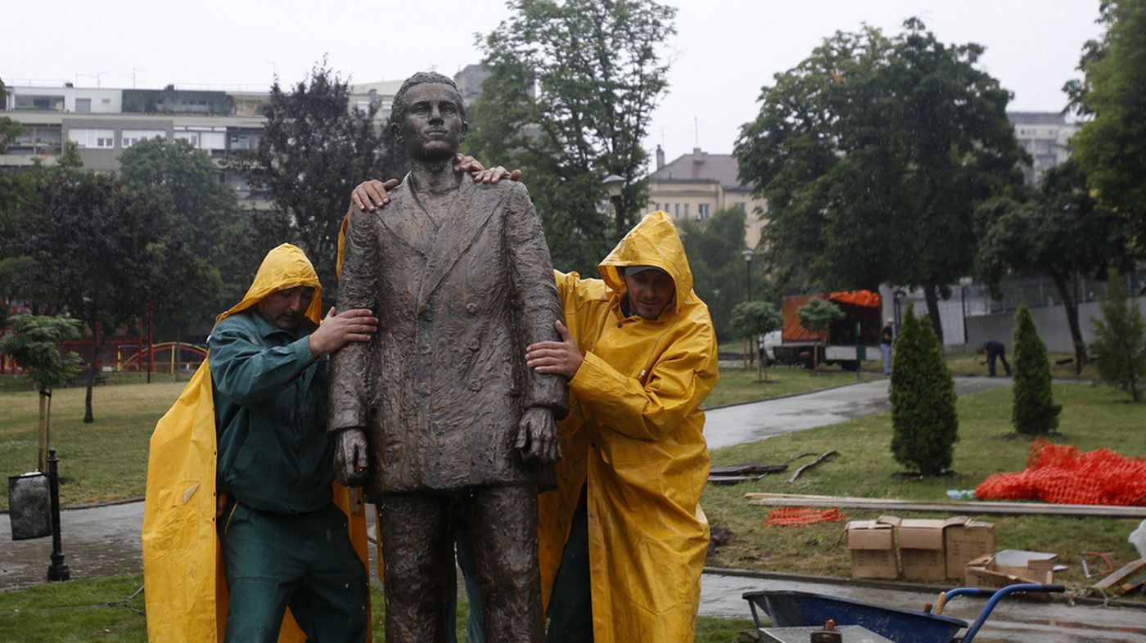
Accroche
Mise en place, pour inauguration, d'une statue de Gavrilo Princip à Belgrade (2015)
(Source: https://www.rts.ch/info/monde/6902011-inauguration-d-une-statue-de-gavrilo-princip-a-belgrade.html)
Site académique d’histoire-géographie : Terre Ouverte
http://www.pedagogie.ac-aix-marseille.fr/jcms/c_43559/fr/accueil

Slide 15
Proposition pédagogique
(1 ou 2h) Une présentation en cours dialogué de l’enseignant, permettant d’interroger les élèves sur leurs représentations des causes de la Première Guerre mondiale.
Objectif: interroger les représentations des élèves et ce qu’ils ont étudié l’année d’avant en Tronc Commun, ou leur culture générale. Faire un rappel des causes telles que présentées aujourd’hui.
Expliquer rapidement de façon magistrale (si pas déjà réalisé en introduction du thème) ce qu’est :
un débat historique
l’historiographie
L’idée que l’histoire n’est pas immobile et qu’il y a de nouvelles recherches à la lumière de l’actualité.
Ces éléments vont être illustrés dans le cœur de notre travail.
Site académique d’histoire-géographie : Terre Ouverte
http://www.pedagogie.ac-aix-marseille.fr/jcms/c_43559/fr/accueil

Slide 16
Proposition pédagogique
Puis expliquer le déroulement et poser une problématique (possible):
« En quoi les causes de la Première Guerre mondiale ont été à la fois source de débats entre historiens, mais aussi parfois un objet utilisé par les Etats à des fins politiques, dont la mémoire évolue dans les sociétés jusqu’à aujourd’hui ? »
Site académique d’histoire-géographie : Terre Ouverte
http://www.pedagogie.ac-aix-marseille.fr/jcms/c_43559/fr/accueil

Slide 17
Rappel : tronc commun - Première
Site académique d’histoire-géographie : Terre Ouverte
http://www.pedagogie.ac-aix-marseille.fr/jcms/c_43559/fr/accueil

Slide 18
Rappel : tronc commun - Première
Site académique d’histoire-géographie : Terre Ouverte
http://www.pedagogie.ac-aix-marseille.fr/jcms/c_43559/fr/accueil

Slide 19
Proposition pédagogique
Trois corpus de documents sur lesquels les élèves devront travailler:
Le premier sur les travaux sur les origines de la Grande Guerre et leur instrumentalisation durant l’entre-deux guerres.
Le second autour de la controverse Fischer et le rapport de l’Allemagne à son passé après la Seconde Guerre mondiale
Le troisième composé d’extraits de travaux d’historiens sur les causes de la Première Guerre mondiale aujourd’hui et leur réception dans les sociétés.
Ces corpus comportent à la fois des extraits de travaux d’historiens, de documents historiques ou de texte à portée historiographique.
Site académique d’histoire-géographie : Terre Ouverte
http://www.pedagogie.ac-aix-marseille.fr/jcms/c_43559/fr/accueil

Slide 20
Présentation des corpus avec sélection possible
Document 1 : Extrait du traité de Versailles (1919)
Document 2 (vidéo) : Extrait de la conférence de l’historien Stanislas Jeanneson, sur l’impact sur traité de Versailles en Allemagne et sur les historiens Pierre Renouvin et Jules Isaac
Document 3 : Extrait d’A. Prost et Jay Winter, Penser la Grande Guerre, un essai d’historiographie, sur la publication de docs diplomatiques dès 1919
Document 4 : Antoine Prost sur l’ouvrage « les origines immédiates de la Guerre » de P. Renouvin
Document 5 : Extrait de J.J. Becker. La question des responsabilités allemandes au lendemain de la guerre mondiale, l'implication des historiens dans l'expertise et l'émergence d'une école historique
Document 6 : Extrait de Jacques Droz, Les causes de la Première Guerre mondiale. Essai d’historiographie, sur l’ouvrage de Jules Isaac.
Document optionnel : Extrait de Nicolas Offenstadt, article « Les "origines" et les "responsabilités" de la Grande Guerre », exposition BNF, sur les 1ers écrits sur les causes de la 1GM (http://expositions.bnf.fr/guerre14/arret/03_4.htm)
Site académique d’histoire-géographie : Terre Ouverte
http://www.pedagogie.ac-aix-marseille.fr/jcms/c_43559/fr/accueil

Slide 21
Présentation des corpus avec sélection possible
Document 1 : Les études historiques en Allemagne après 1945, dans Jacques Droz, op.cit.
Document 2 (vidéo) : Extrait de la conférence de l’historien Stanislas Jeanneson, sur la controverse Fischer et sur les travaux sur les causes de la Première Guerre mondiale dans les années 1960 et 1970
Document 3 : F. FISCHER, Colloque franco-allemand, Historiens et Géographes, août 1966, dans manuel J. Marseille (dir.) Première, Nathan, 1988
Document 4 : K.D. ERDMANN, Colloque franco-allemand, Historiens et Géographes, août 1966, manuel J. Marseille (dir.) Première, Nathan, 1988
Document 5, « la controverse Fischer, dans Nicolas Offenstadt, article « Les "origines" et les "responsabilités" de la Grande Guerre », exposition BNF. (http://expositions.bnf.fr/guerre14/arret/03_4.htm)
Site académique d’histoire-géographie : Terre Ouverte
http://www.pedagogie.ac-aix-marseille.fr/jcms/c_43559/fr/accueil

Slide 22
Présentation des corpus avec sélection possible
Document 1 : Extrait de Christophe Clark, Les somnambules. Eté 1914. Comment l’Europe a marché vers la guerre, 2013.
Document 2 : Un extrait d’une critique d’un historien allemand, Gerd Krumeich, sur l’ouvrage de Christopher Clark, les somnambules, sur le site de l’APHG
Document 3 (vidéo): « Comment l'Europe a renoncé à la paix en 1914 ? » Interview de l'historienne canadienne Margaret MacMillan
Document 4 : « Les nouvelles thèses sur les causes de la Grande Guerre passionnent l’Allemagne », Lemonde.fr, 2014.
Document 5 : Une vision canadienne sur les débats actuels autour des causes de la Première Guerre mondiale et la mémoire de cet évènement en Allemagne, article du Devoir, 2014.
Document optionnel : extrait de l’ouvrage de Margaret MacMillan, Vers la Grande Guerre. Comment l'Europe a renoncé à la paix, Autrement, 2014.
Document optionnel, extrait de l’ouvrage de Gerd Krumeich, Le feu aux poudres, 2014.
Site académique d’histoire-géographie : Terre Ouverte
http://www.pedagogie.ac-aix-marseille.fr/jcms/c_43559/fr/accueil

Slide 23
Deux possibilités :
- Soit on fait travailler tous les élèves par groupes sur le 1er corpus (1h+ maison), puis échanges ouverts comme un mini-séminaire, et enfin apport magistral par l’enseignant avec mise en commun d’1h en classe. Faire de même ensuite pour le 2e et le 3e corpus. (6-8h au total). Evaluation par les pairs et formative.
- Soit on fait préparer à chaque groupe d’élèves un corpus particulier (sur 2h+maison), qu’ils présenteront pour certains à l’oral et d’autres à l’écrit (on ne peut fait pas faire passer tout le monde à l’oral), avec évaluation formative de l’enseignant ou évaluation par les pairs (forme) + apport magistral de l’enseignant (6h).
L’objectif des élèves lors du mini-séminaire: questionner, lever les zones d’ombre, apprendre à poser des questions à leurs camarades
Site académique d’histoire-géographie : Terre Ouverte
http://www.pedagogie.ac-aix-marseille.fr/jcms/c_43559/fr/accueil

Slide 24
Capacités travaillées
Site académique d’histoire-géographie : Terre Ouverte
http://www.pedagogie.ac-aix-marseille.fr/jcms/c_43559/fr/accueil

Slide 25
Différenciation/Gestion possible de l’hétérogénéité :
Cibler, dans chaque corpus, certains documents pour les élèves les plus à l’aise dans la lecture et la compréhension de documents longs, ou a contrario des documents + accessibles pour les élèves les plus faibles.
Si on adopte la 2e proposition, il est possible de différencier : le premier et le troisième corpus nécessitent plus de compétences d’analyse des documents, plus longs et complexes. Le 2e corpus est le plus accessible.
Dimension de débats possibles: dans le 1er corpus, la vision de Renouvin vs la vision d’Isaac, dans les 2ème corpus Fischer et ses critiques, dans les 3ème corpus celle de Clark et ces critiques: associer deux élèves pour qu’ils se répondent
Site académique d’histoire-géographie : Terre Ouverte
http://www.pedagogie.ac-aix-marseille.fr/jcms/c_43559/fr/accueil

Slide 26
En ouverture?
Pourquoi ne pas, en conclusion ou en ouverture, envisager oralement de faire un peu d’histoire contrefactuelle, en imaginant « et si… l’attentat de Sarajevo n’avait pas eu lieu », quelles en auraient été les conséquences?
Réflexions sur les causes, les conséquences, les acteurs…
Site académique d’histoire-géographie : Terre Ouverte
http://www.pedagogie.ac-aix-marseille.fr/jcms/c_43559/fr/accueil

Slide 27
Bibliographie et sitographie indicative :
- J.J. Becker, « La question des responsabilités allemandes au lendemain de la guerre mondiale, l'implication des historiens dans l'expertise et l'émergence d'une école historique », Sociétés contemporaines N°39, 2000, pp. 85-94.
- Christophe Clark, Les somnambules. Eté 1914. Comment l’Europe a marché vers la guerre, Paris, Flammarion, 2013
- Jacques Droz, Les causes de la Première Guerre mondiale. Essai d’historiographie, Paris, Seuil, 1973.
- Gerd Krumeich, Le feu aux poudres, Qui a déclenché la guerre en 1914, Paris, Belin, 2014.
- Gerd Krumeich, « Sur les origines du conflit de la Grande Guerre : analyse critique du livre de Christopher Clark » https://www.aphg.fr/Controverse-sur-les-causes-de-la-Grande-Guerre.
- Margaret MacMillan, Vers la Grande Guerre, comment l'Europe a renoncé à la paix, Paris, Autrement, 2014.
- Nicolas Offenstadt, « Les "origines" et les "responsabilités" de la Grande Guerre », exposition sur la Première Guerre mondiale à la BNF, http://expositions.bnf.fr/guerre14/arret/03_4.htm
- Antoine Prost et Jay Winter, Penser la Grande Guerre, un essai d’historiographie, Paris, Seuil, Points Histoire, 2004
- Conférence de S Jeanneson : https://www.youtube.com/watch?v=am62S6SaMxk

